Slide 1
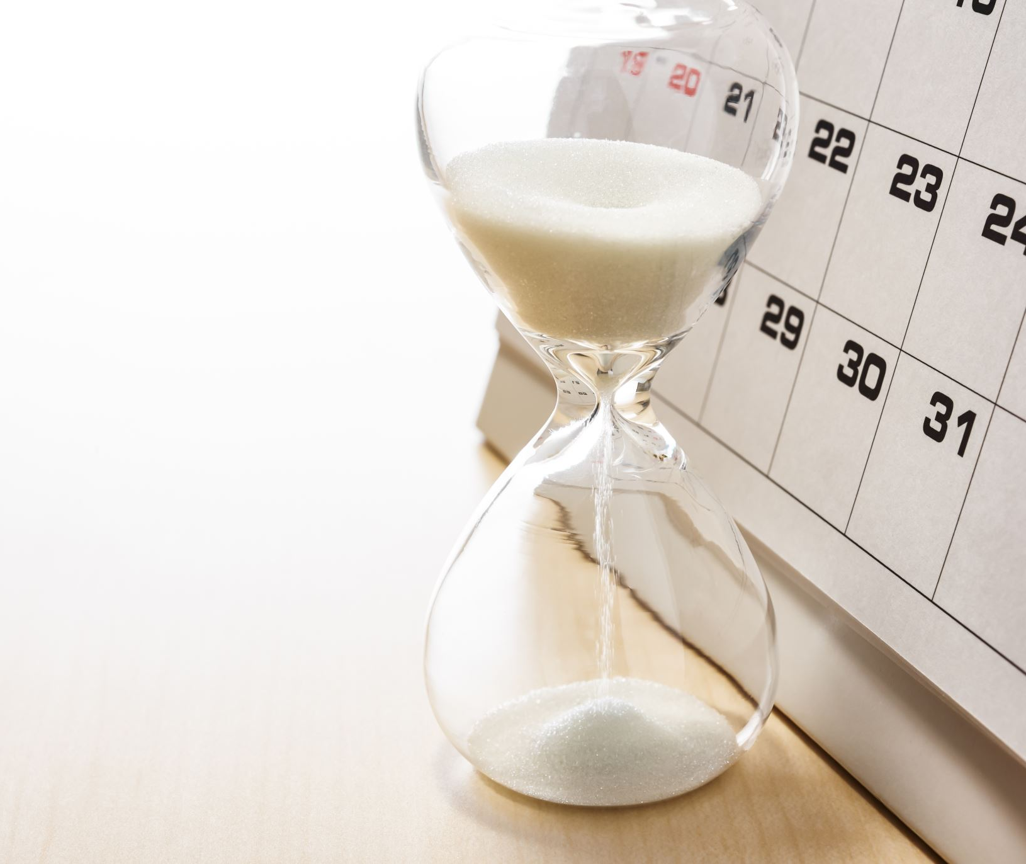
Úvodní hodina
DIGITÁLNÍ A MEDIÁLNÍ GRAMOTNOST

Slide 2
Pravidla hry
Známka vzniká jako vážený průměr
Neodevzdaná práce v hodině → N, ale aktivita se hodnotí zvlášť se stejnou vahou
Testy lze dopsat do 14 dnů po absenci (stačí se domluvit)
Nerozhodná známka (X,40–X,60) → rozhoduje přístup, příprava, chování, dobrovolnéúkoly
Absence se řídí školním řádem
Více zde: Hodnocení a klasifikace v předmětu digitální a mediální gramotnost

Slide 3
Používání umělé inteligence
AI je vítaným pomocníkem pro rozšíření svých vlastních znalostí a schopností
Neslouží k nahrazení snažení při vypracování řešení
Zásady používání AI nástrojů

Slide 4
KONZULTACE A KONTAKT
Konzultace jsou vypisovány individuálně po předchozí domluvě
Kontaktovat mě můžete:
Mail
Zpráva v Bakaláři
Chat v MS Teams
Kanál v týmu MS Teams
Obvykle reaguji i v pozdních nočních hodinách, ale nespoléhejte na to.

